Slide 1
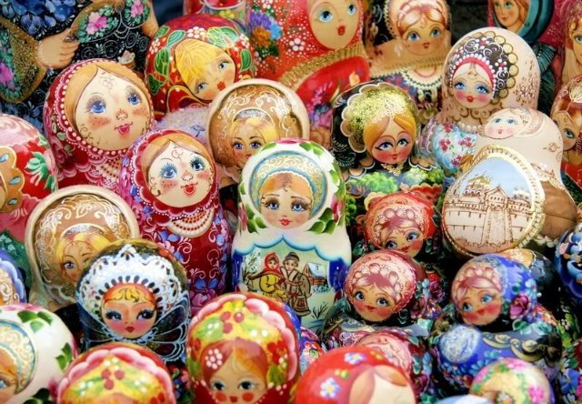
Секрет русской матрёшки

Slide 2
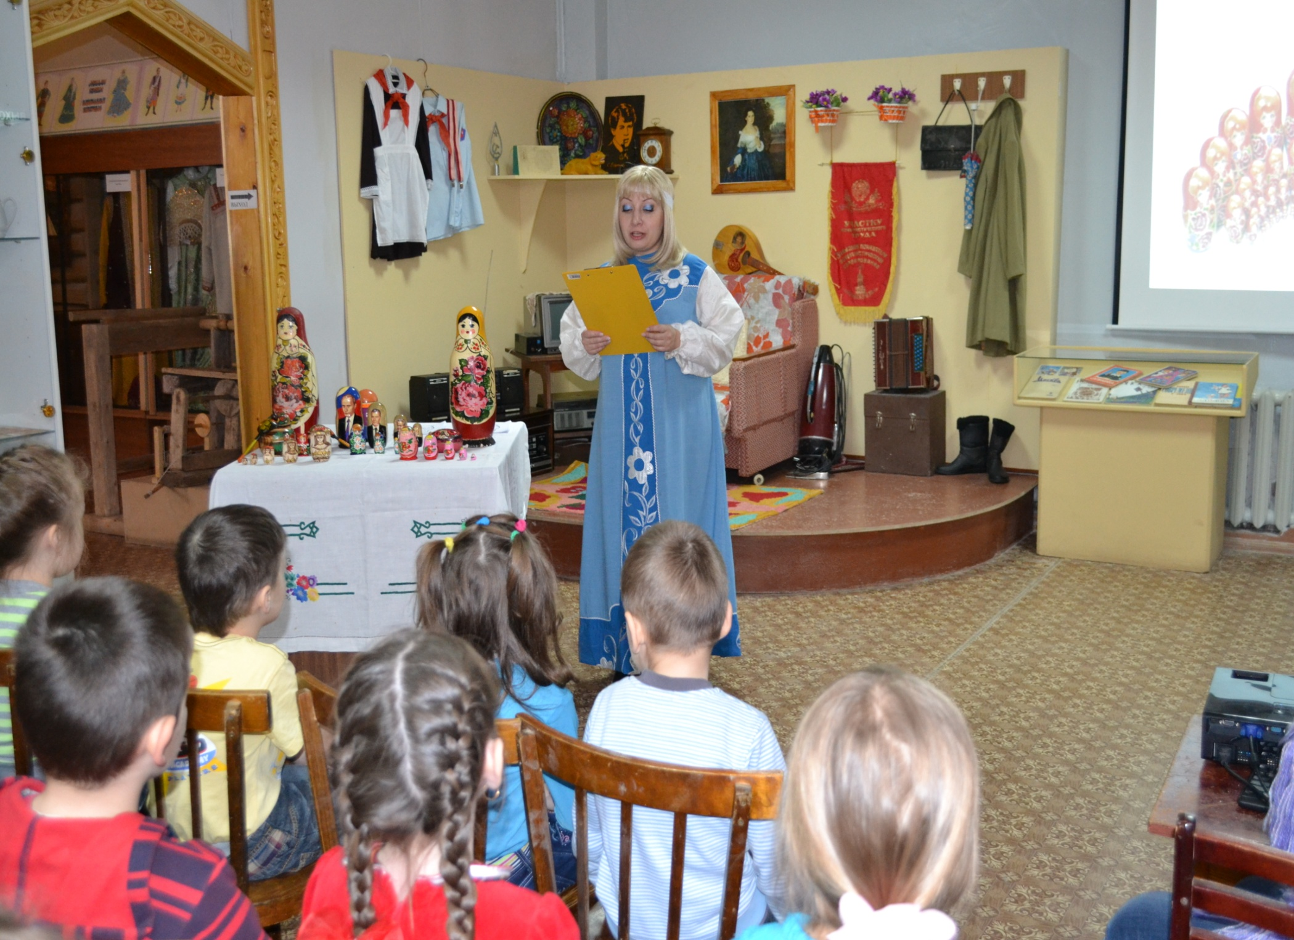
МБУ
« Азнакаевский
краеведческий музей »

Slide 3
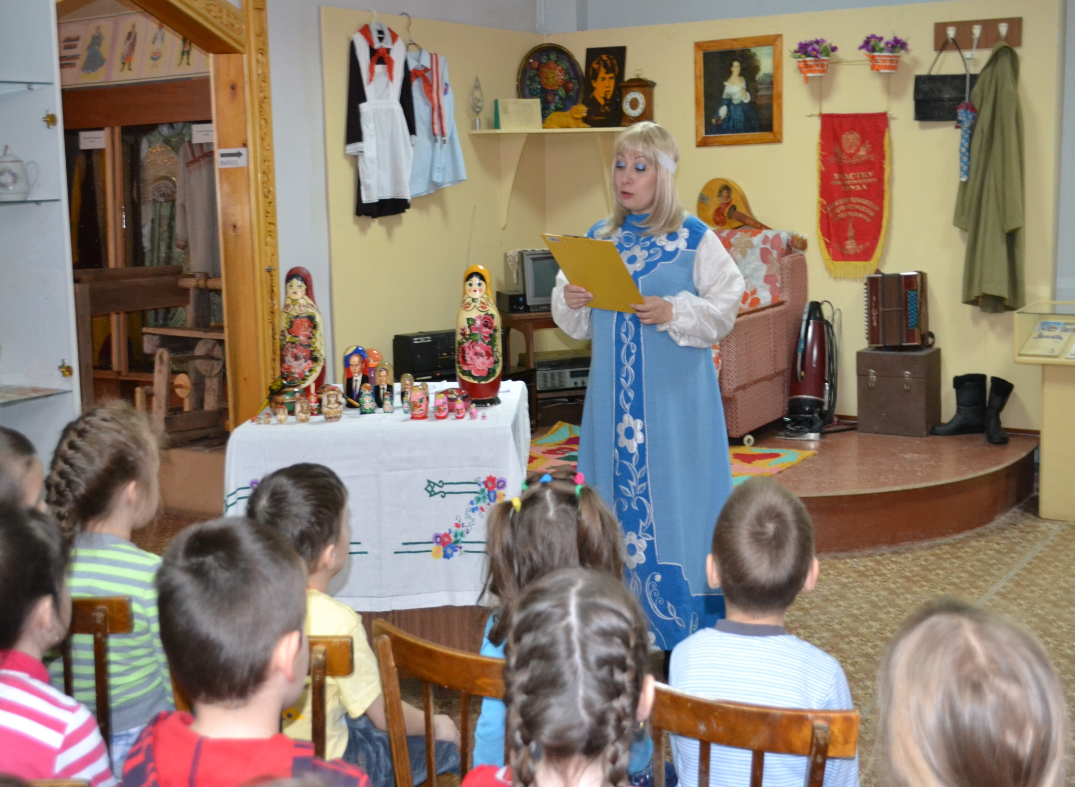
МБУ
« Азнакаевский
краеведческий музей »

Slide 4
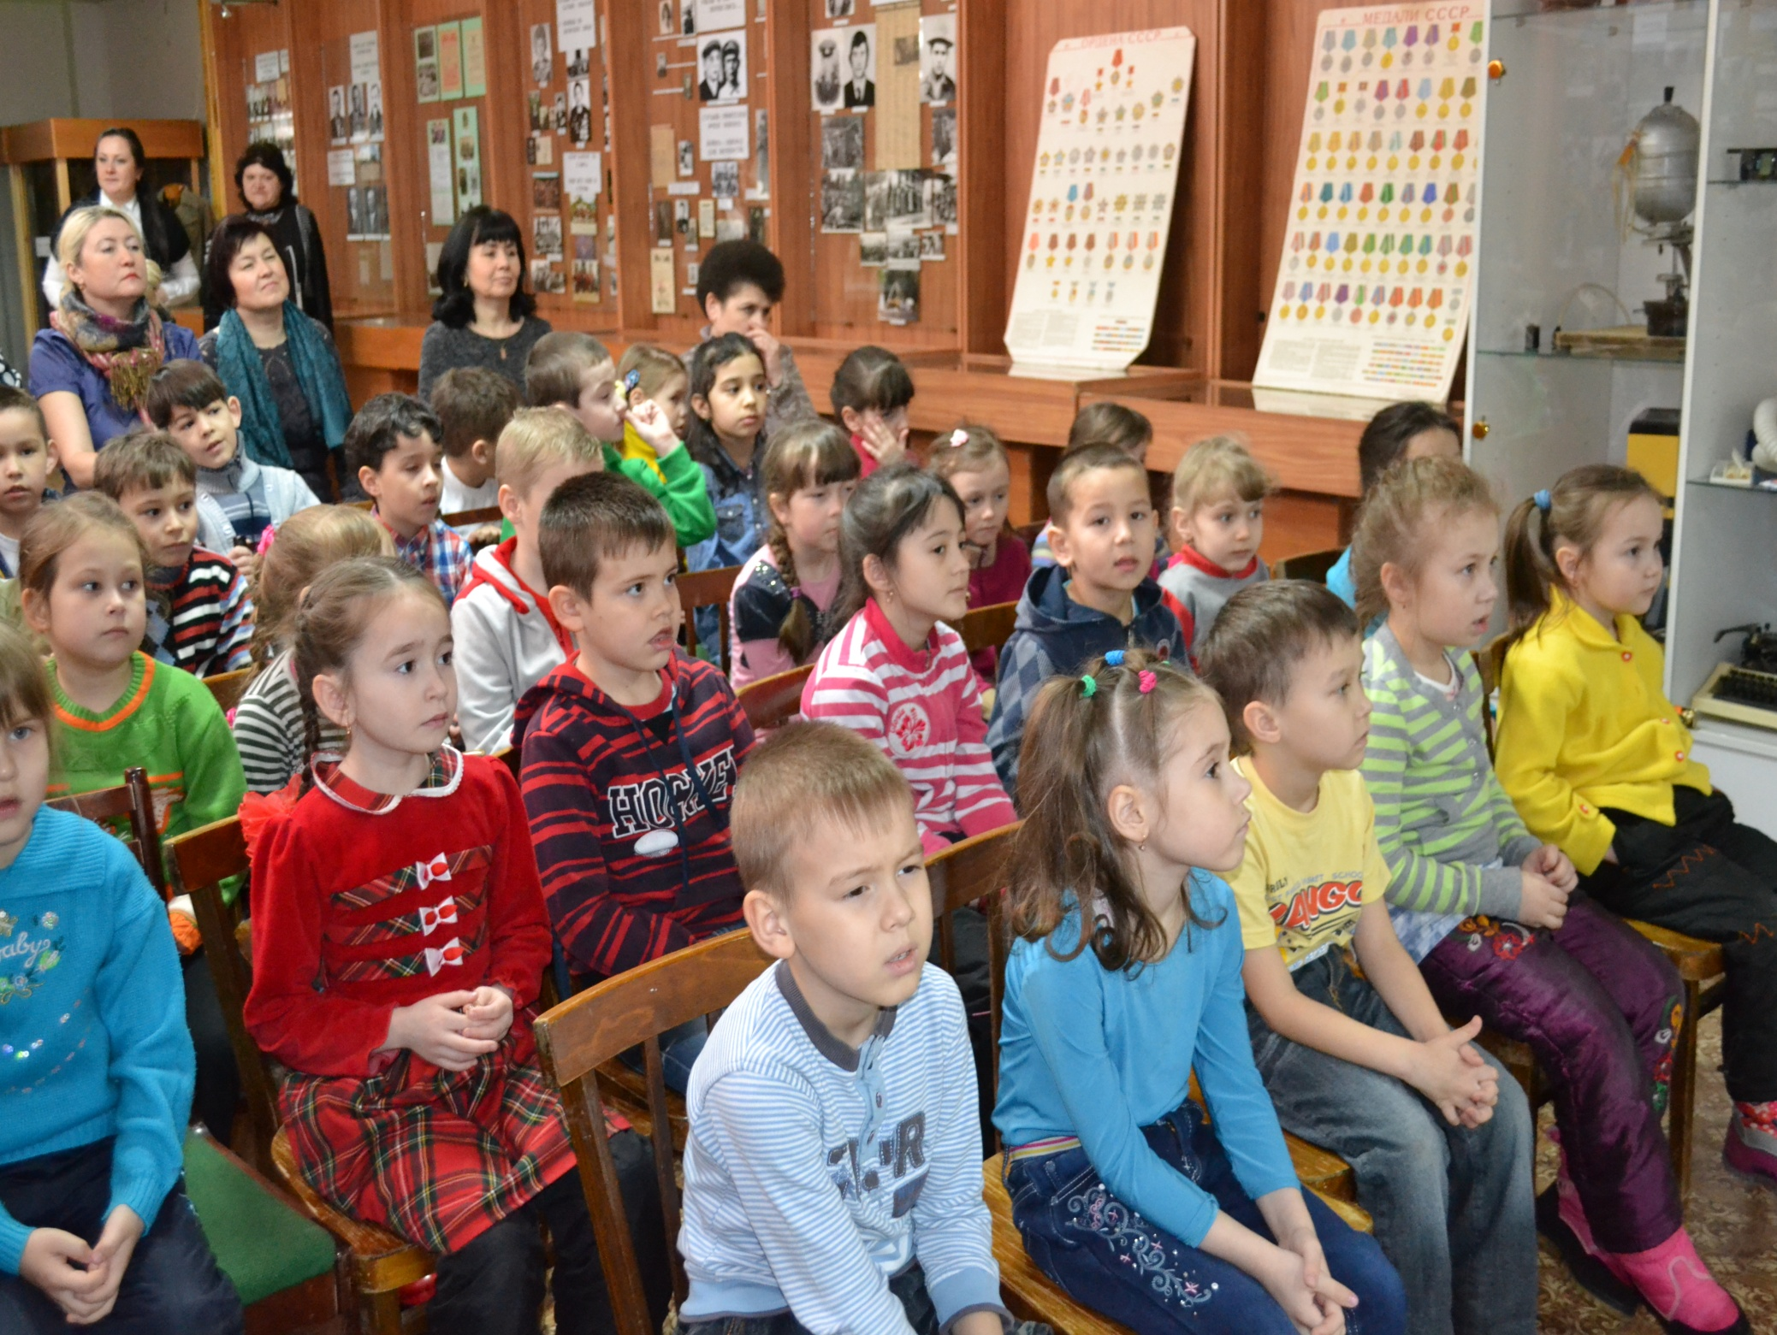
МБУ
« Азнакаевский
краеведческий музей »

Slide 5
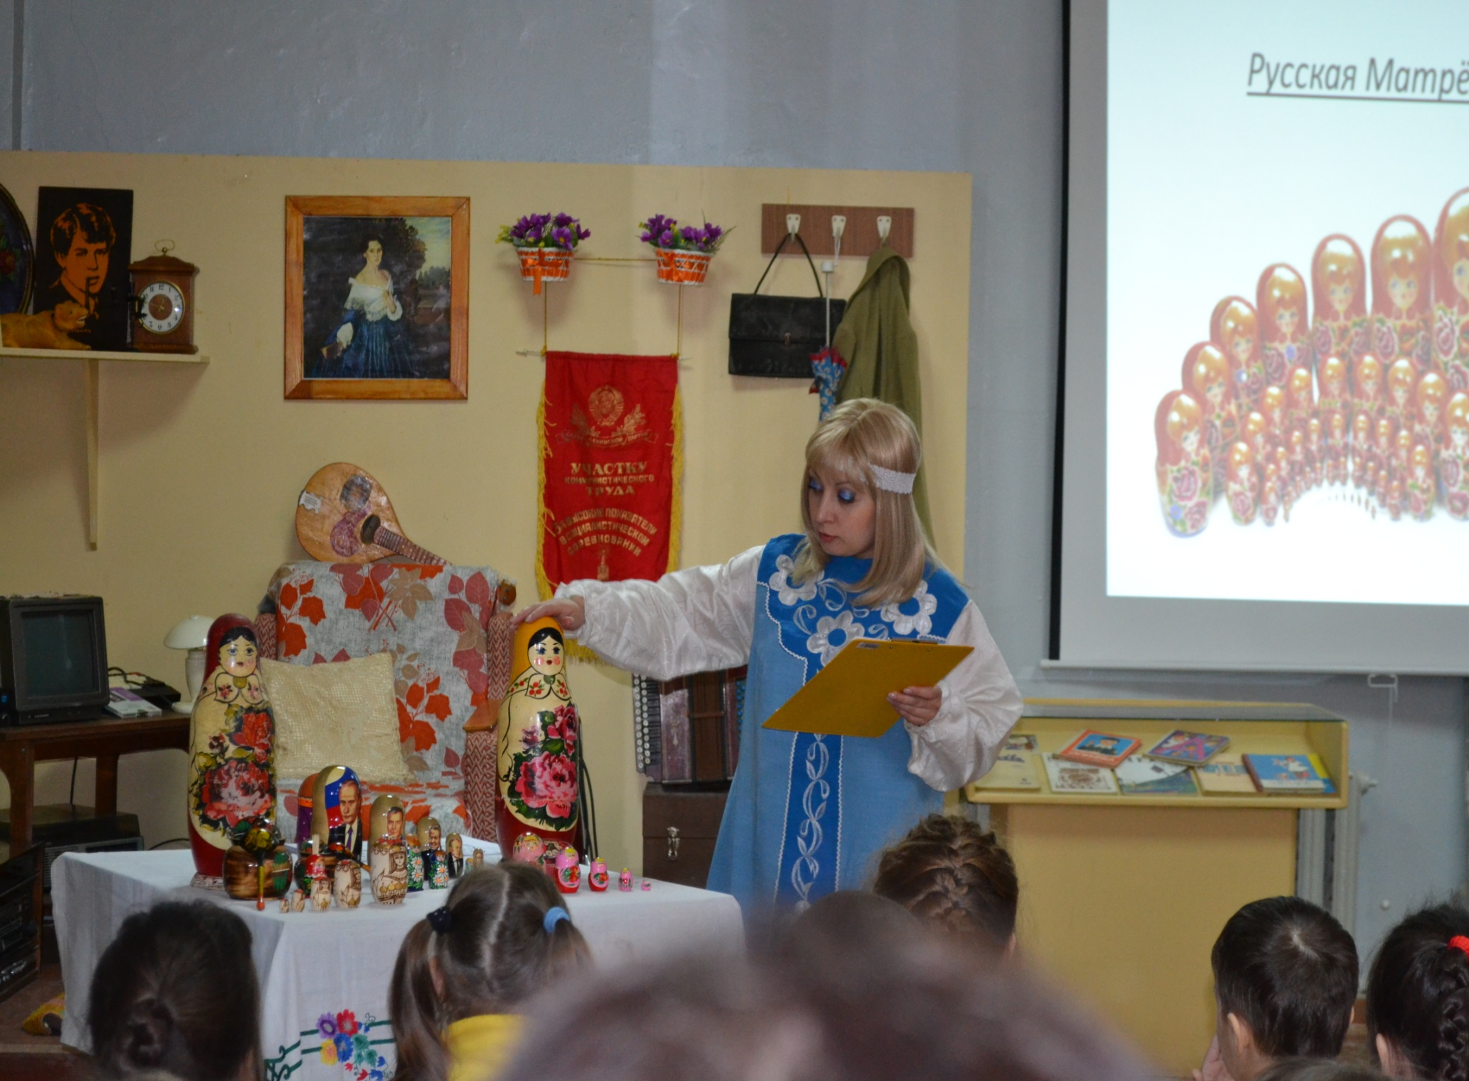
МБУ
« Азнакаевский краеведческий музей »

Slide 6
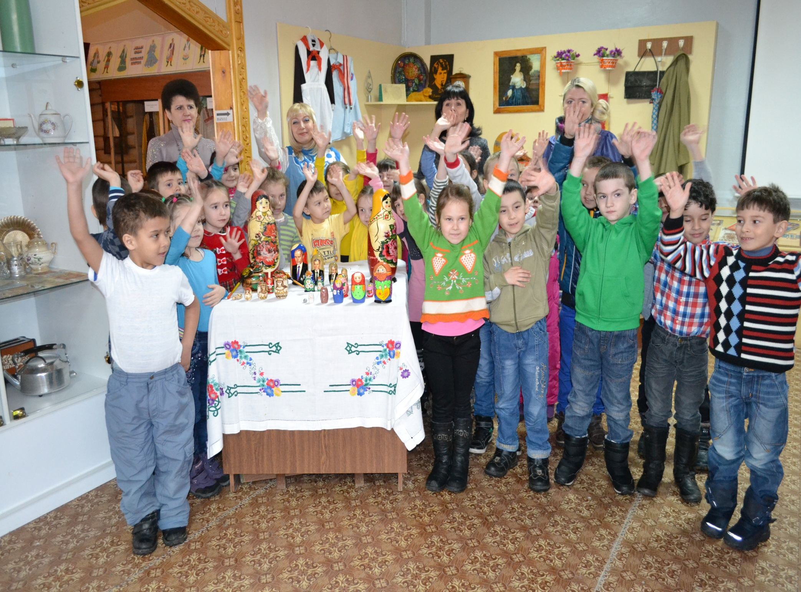
МБУ
« Азнакаевский краеведческий музей »

